Slide 1
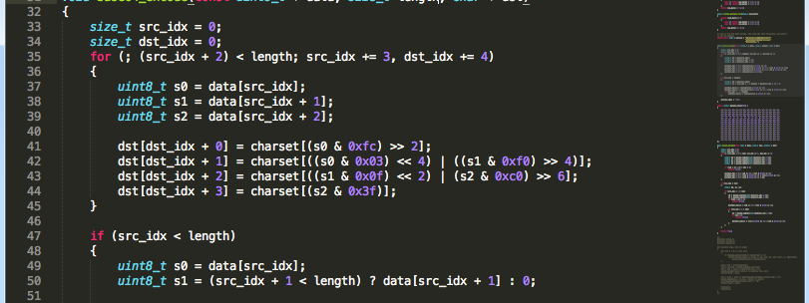
O związkach programowania z prawem
Prof. n. ALK dr hab.
Przemysław Polański,
22 czerwiec 2017

Slide 2
Co ma wspólnego Praca programisty i prawnika?
Dynamika zmian
Logika
Hermetyczny język
Niezłe pieniądze
Mentalność hackerska
Utalentowane jednostki
Wpływ na wszystkie dziedziny życia

Slide 3
Co różni Pracę programisty i prawnika?
Rozwojowość
Kod widać, że działa
Kod może (kiedyś) zastąpić prawnika
Praca w grupie
Mało „wyniosłości”
Zawód nieregulowany (jeszcze)
Praktyczne rezultaty

Slide 4
Ewolucja języków programowania w kierunku języków obiektowych

Slide 5
Aplikacje internetowe Ćwierć wieku temu
Mosaic X – pierwsza graficzna przeglądarka stron WWW (1993 rok)

Slide 6
Rewolucja technologii webowych
HTML 1.0 (1991) do HTML 5.0 obecnie (implementacja trwa od 2008 r. do 2022 r.).
CSS 1.0 (1996 rekomendacja – 1999 implementacja)
JavaScript

Slide 7
Rewolucja oprogramowania open source
Źródło: http://www.free.org.pl

Slide 8
aplikacje internetowe to dziś najważniejszy rodzaj oprogramowania komputerowego
Źródło: http://www.wordpress.org/

Slide 9
Pomimo ogromnych zmian technologicznych brak zmian w modelu ochrony prawnoautorskiej programów komputerowych
Brak zmian w przepisach od 25 lat
Ogromne zmiany w otoczeniu technologicznym

